Slide 1
St. Patrick`s Day

Slide 2
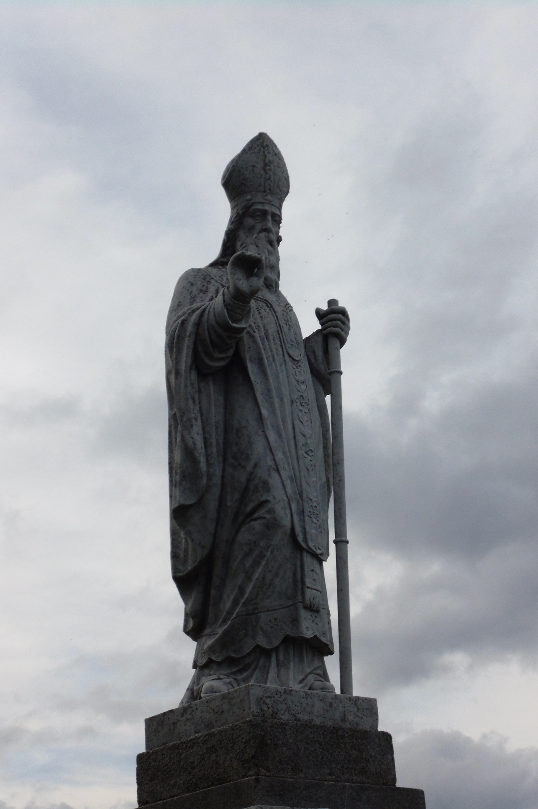
St. Patrick lebte vor ca. 1500 Jahren in Irland. Er ist einer der berühmtesten Schutzheiligen Irlands. Laut der Legende, brachte er das Christentum auf die Insel.

Slide 3
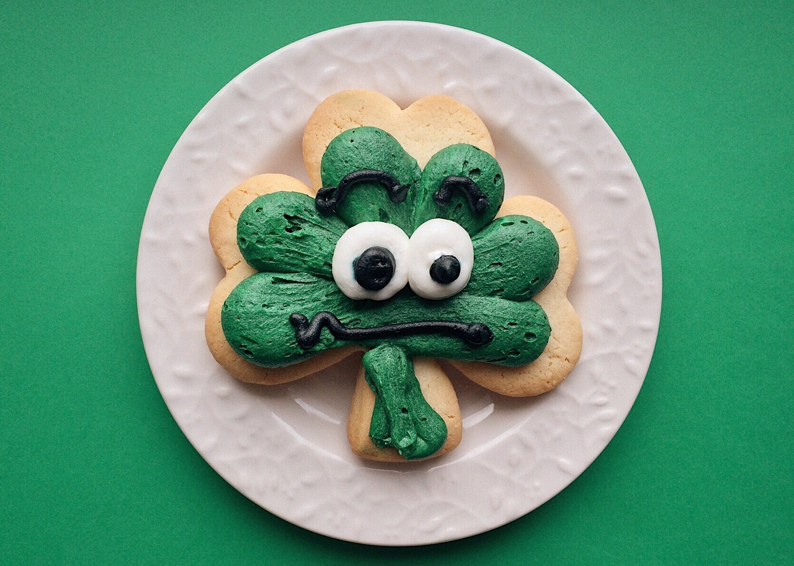
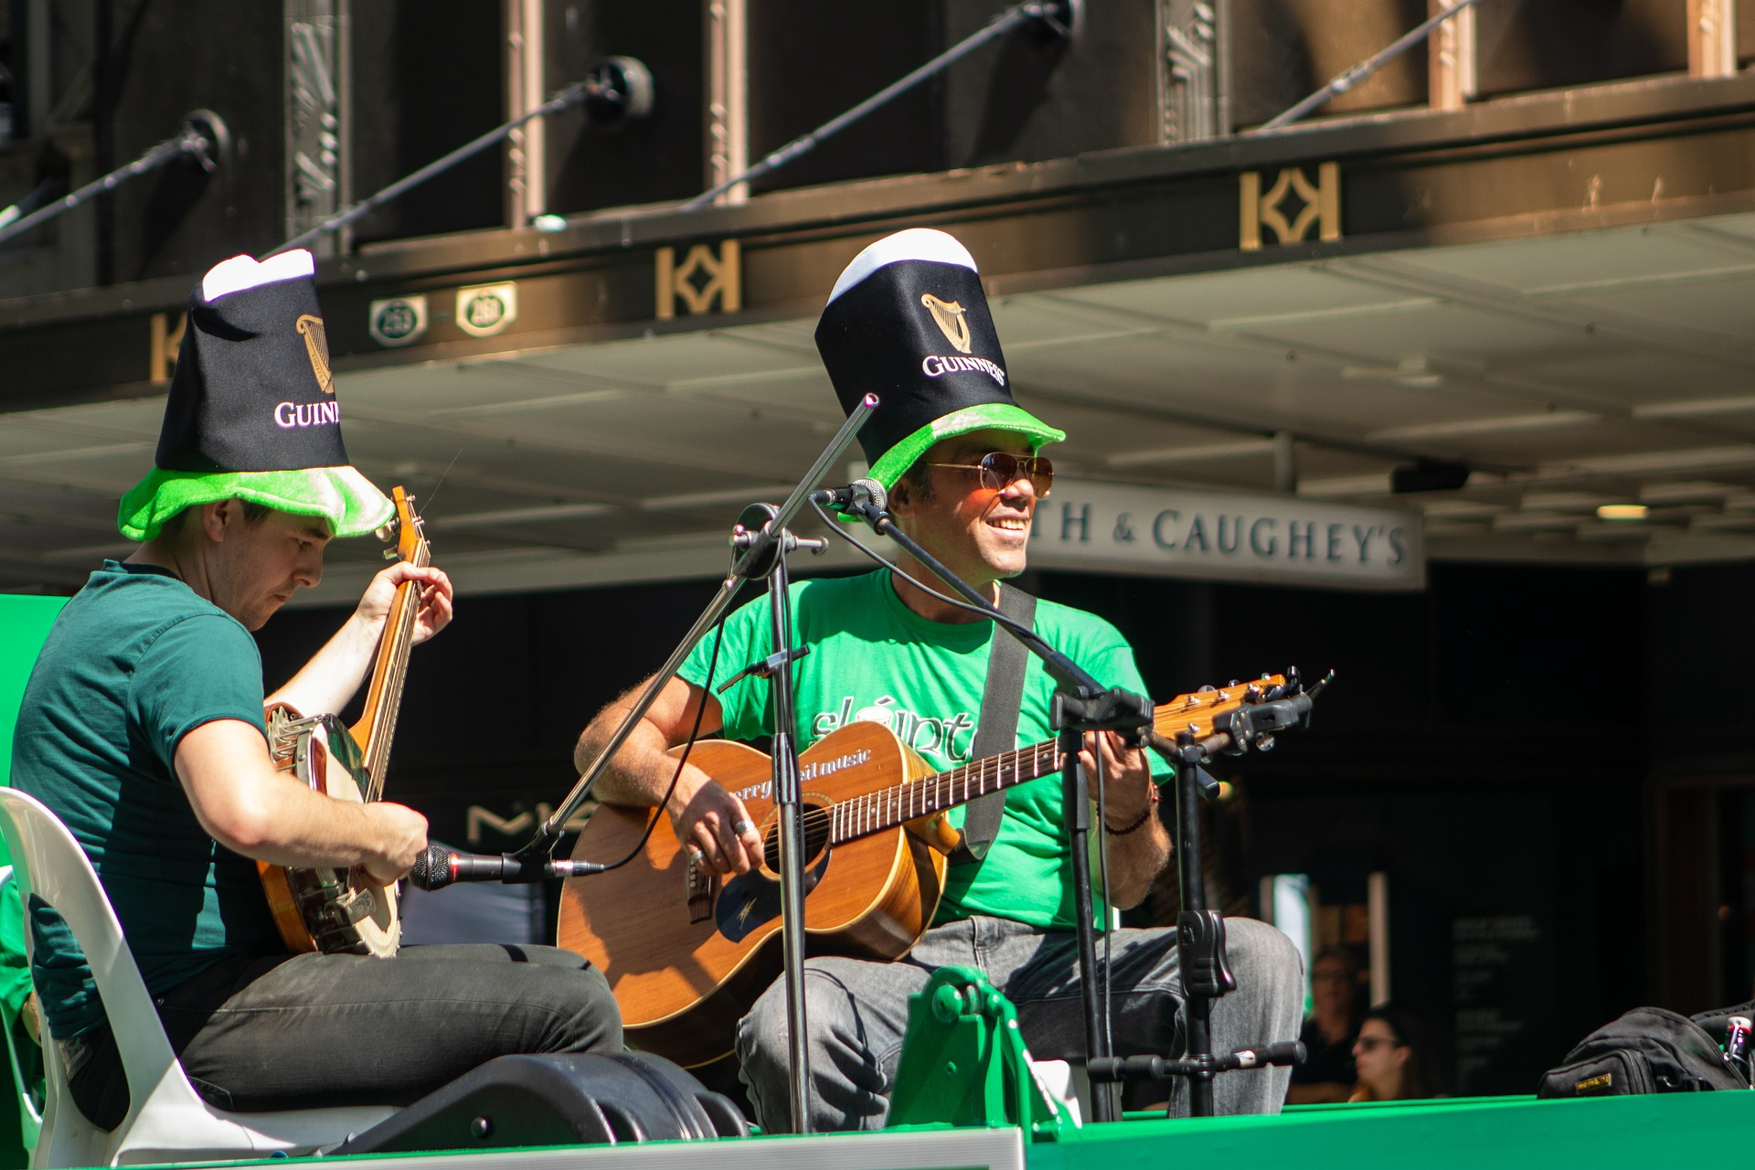
Am 17.März feiert man in Irland den St.Patrick‘s Day, den Todestag von St. Patrick. Man sieht überall GRÜN, soweit das Auge reicht.

Slide 4
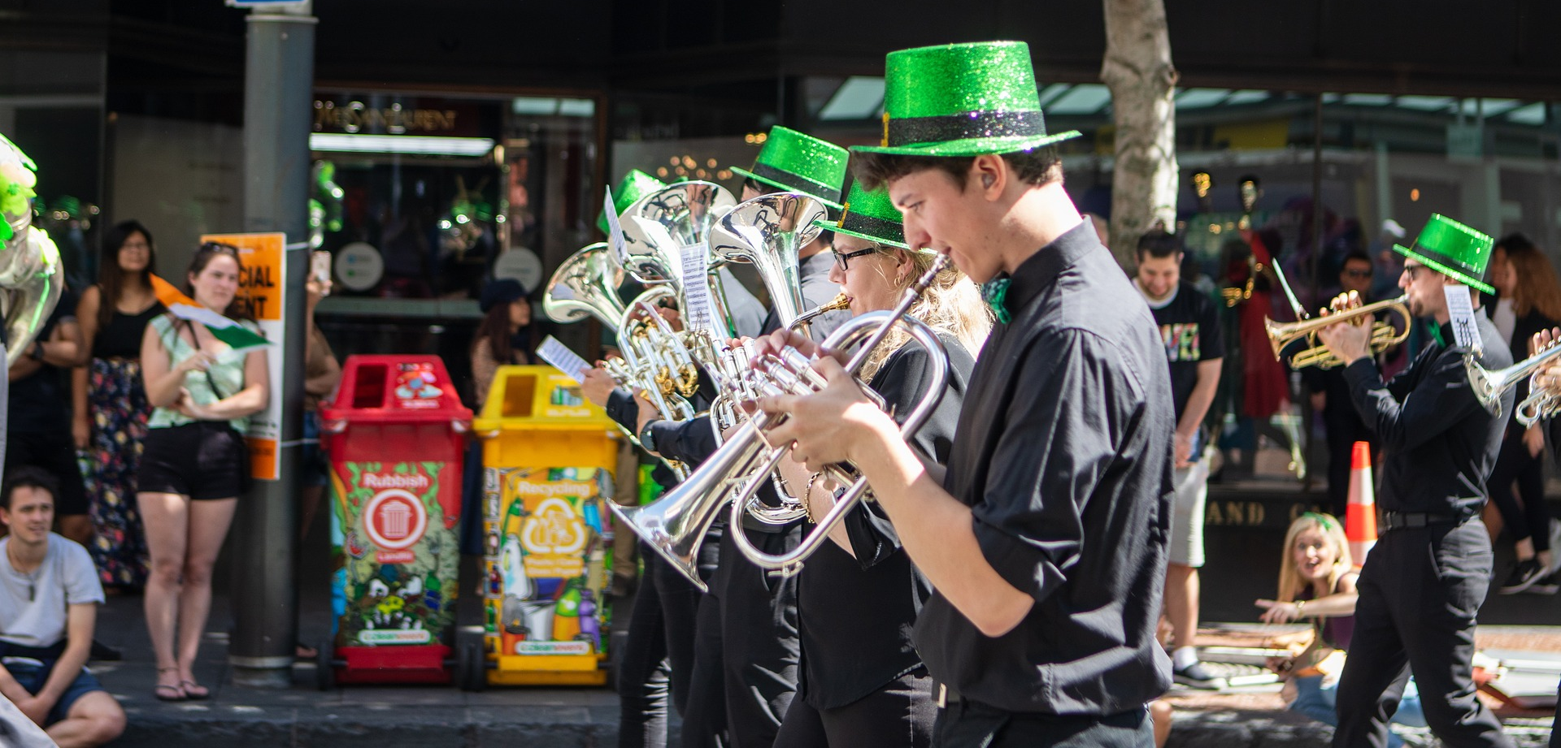
Doch nicht nur in Irland wird der St. Patrick´s Day gefeiert, sondern auch in Deutschland. In Berlin, München, Nürnberg finden Paraden statt, die immer beliebter werden.

Slide 5
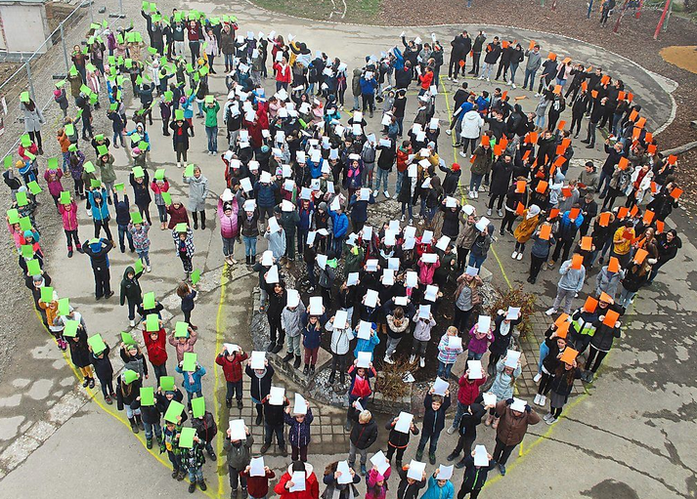
… aber auch in einer kleinen Schule im Süden Deutschlands wird der St. Patrick‘s Day gefeiert. Jaaaaaaa, in der GWRS Villingendorf!!! Komm, feiere mit!

Slide 6
Vielen Dank an den Förderverein unserer Schule und Herrn Rolli für die finanzielle Unterstützung. Danke, an die Bäckerei Milles, die für uns leckere Kleeblätter gebacken hat.

